Slide 1
Метрики оценки доверия к моделям искусственного интеллекта (ИИ)
Новикова Евгения Сергеевна
Лаборатория проблем компьютерной безопасности, СПб ФИЦ РАН
Доцент кафедры «Информационные системы», СПбГЭТУ «ЛЭТИ»
Форум «Технологии доверенного искусственного интеллекта»
Москва 2025

Slide 2
Что измерить доверие к технологиям ИИ?
Как измерить доверие к инструментам, которые генерируют программный код?
Как измерить доверие к рекомендательным информационным системам, использующимся в здравоохранении ?
Как измерить доверие к системе компьютерного зрения, которая используется в задачах обеспечения национальной безопасности?
Доверие к информационной системе
Свойства доверия к системы
Метрики доверия
Критерии доверия
Уровень доверия (оценка) к системе
Notes:
Уверенность в чьей-н. добросовестности, искренности, в правильности чего-н. и основанное на этом отношении к кому-н.
https://hal.science/hal-04264027/document

Slide 3
Зачем нужны оценки доверия к информационной системе
Для выявления слабых мест (до того, как они стали проблемой системы)
Для выработки мер по устранению таких «слабых» мест
Для улучшения самих подходов проектирования информационных систем путем внедрения системного подхода к оцениванию «доверия» к информационной системы на каждом этапе жизненного цикла системы (Trustworthiness-by-design)
Для повышения привлекательности продукта на рынке

Slide 4
Свойства доверенных информационных систем
Доверенная ИС
Устойчи-вость (robustness)
Надеж-ность (reliability)
Адапти-руемость (Resiliency)
Безопас-ность (Security)
Конфиден-циальность (Privacy)
Этика (Ethics)
Доверенная ИС работает в пределах допустимого уровня риска, независимо от наличия сбоев в окружающей среде, человеческих ошибок, структурных сбоев и целенаправленных атак, которые могут быть в среде ее функционирования
Понятие «доверия» к информационным системам (ИС) многогранно
Свойства доверенных ИС до сих пор активно обсуждается

Slide 5
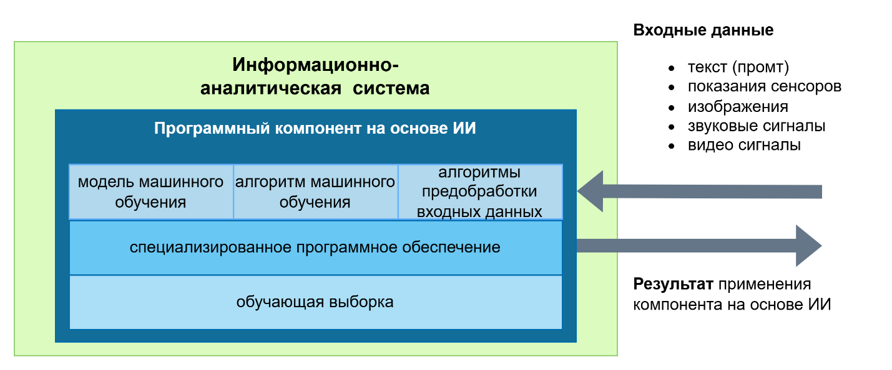
Доверие к системам на основе технологий ИИ
Доверие к системе искусственного интеллекта: [ГОСТ Р 59276-2020 Системы искусственного интеллекта. Способы обеспечения доверия. Общие положения)]
Уверенность потребителя, и при необходимости, организаций, ответственных за регулирование вопросов создания и применения систем искусственного интеллекта, и иных заинтересованных сторон в том, что система способна выполнять возложенные на нее задачи с требуемым качеством.
Информационные системы на основе ИИ отличаются от традиционных систем дополнительным уровнем сложности, обусловленной стохастической природой ИИ
Необходимо учитывать особенности проектирования компонентов на основе ИИ

Slide 6
Свойства доверенных систем на основе технологий ИИ
ГОСТ Р 59276-2020 Системы искусственного интеллекта. Способы обеспечения доверия. Общие положения.
объяснимость (explainability)
понятность (transparency)
предвзятость, необъективность (bias)
предсказуемость (predictability)
надежность
NIST Artificial Intelligence Risk Management Framework (AI RMF 1.0) 2023
Отсутствие предвзятости моделей ИИ
Конфиденциальность данных
Безопасности и устойчивость ИИ
Объяснимость и интерпретируемость ИИ
Прозрачность и подотчетность ИИ
Достоверность и надежность ИИ
Это, вероятно, не окончательный список свойств, характеризующих доверие к системе на основе ИИ, и все эти термины потребуют точного определения и систематизации.
Доверие, особенно к системам, частью которых является ИИ, представляет собой сочетание технологических и социологических факторов
Notes:
https://insights.sei.cmu.edu/blog/contextualizing-end-user-needs-how-to-measure-the-trustworthiness-of-an-ai-system/
Trust is complex, transient, and personal, and these factors make the human experience of trust hard to measure
The National Institute of Standards and Technology (NIST) describes the essential components of AI trustworthiness as
validity and reliability
safety
security and resiliency
accountability and transparency
explainability and interpretability
privacy
fairness with mitigation of harmful bias
https://arxiv.org/pdf/2203.00905
https://dl.acm.org/doi/10.1145/3555803

Slide 7
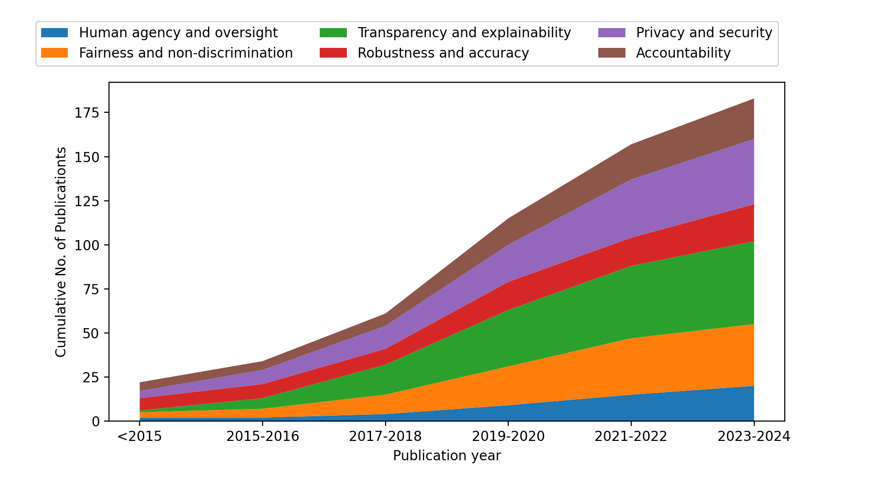
Метрики оценки доверия системам на основе технологий ИИ
В [1] проанализировано 183 научных исследования
[1] Kowald et al., Establishing and evaluating trustworthy AI: overview and research challenges, Front. Big Data, 29 November 2024
Notes:
The number of publications per requirement included in this paper across publication years. We investigate 183 publications: 20 publications for human agency and oversight, 35 publications for fairness and non-discrimination, 47 publications for Transparency and explainability, 21 publications for robustness and accuracy, 37 publications for privacy and security, and 23 publications for accountability.

Slide 8
Примеры метрик оценки доверия к системам
Метрики оценки устойчивости моделей ИИ
Для задач классификации: точность (Precision), полнота (Recall) и F1-мера
Как оценивать:
Моделирование атак: выполнение состязательных атак
Добавление шума к входному потоку тестовых данных
Тестирование на граничных случаях
В настоящее время отсутствуют общепринятые решения (методы) измерения надежность, устойчивость моделей ИИ в зависимости от предметной области использования ИИ

Slide 9
Требования к метрикам доверия к системам на основе технологий ИИ
Метрики оценки доверия должны быть определены для каждого свойства доверенной системы на основе технологий ИИ
Потребителем метрик могут быть участники разного уровня
Пользователи системы, разработчики моделей ИИ, разработчики системы на основе ИИ, регуляторы и т. д.
Метрики могут быть измеряемыми или вычисляемыми 1) на основе статистического анализа численного моделирования или 2) на основе выполнения числового эксперимента
Методика их расчета будет зависеть от
предметной области, в котором используется системы доверенного ИИ
медицина, производство, сельское хозяйство, финансовый сектор, логистика и т.д.
типа решаемой задачи
выявление аномалий, классификация, сегментация, рекомендательные системы и т.д.
типа модели ИИ
LLM, глубокие нейронные сети, классические модели машинного обучения
жизненного цикла системы на основе методов ИИ
Метрики должны быть точными и достоверным
Notes:
Moreover, to assess AI trustworthiness, the choice of the relevant attributes is not easy, since the selection pertains to the context of application, which is modeled according to several elements (ODD, intended domain of use, nature and roles of the stakeholders...). T

Slide 10
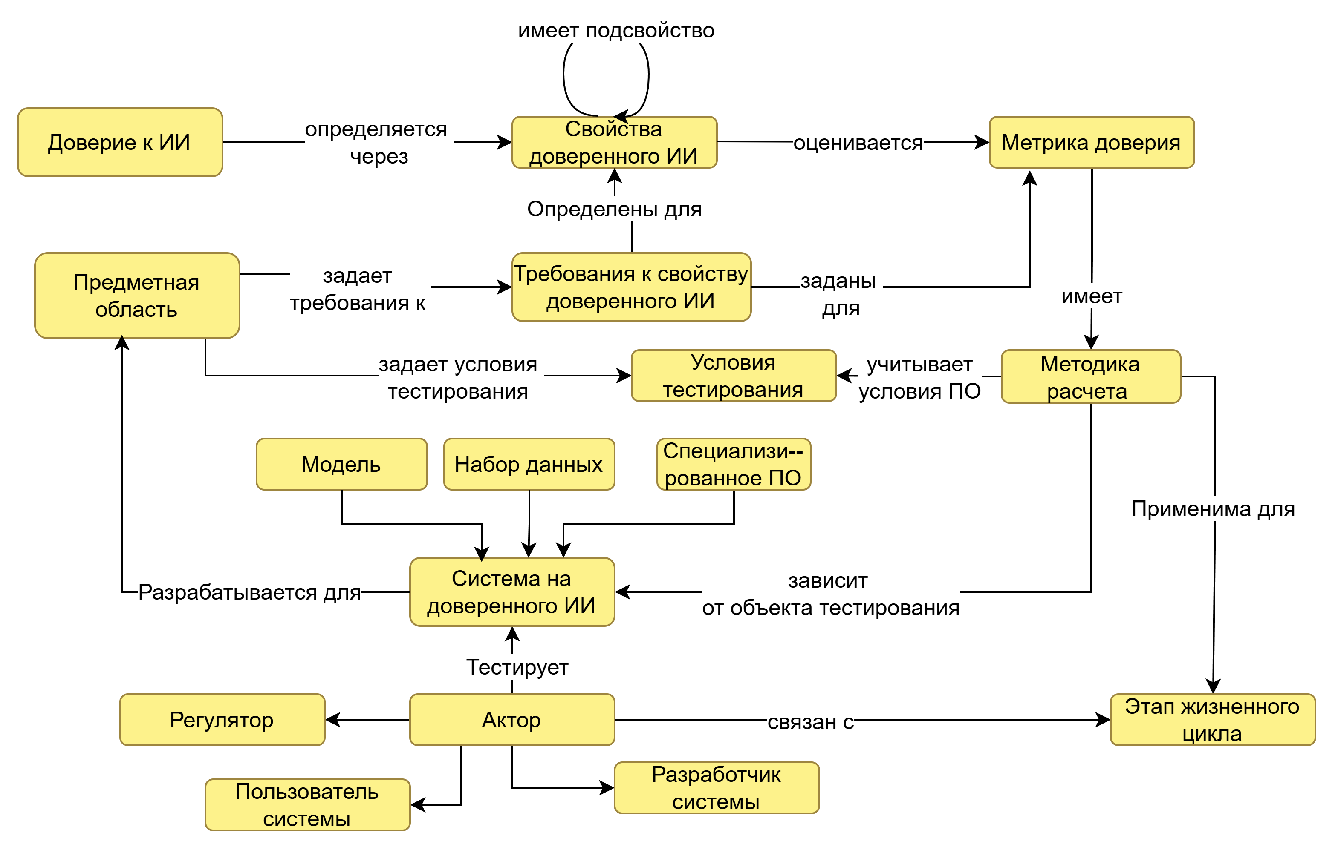
Спецификация метрик доверия (2/2)
Необходима онтология метрик доверия
структурирует взаимосвязи между объектами и сущностями.
станет формальной базой для автоматизации процесса оценивания систем на основе технологий ИИ
Базовые классы онтологии метрик доверия к система на основе технологии ИИ

Slide 11
Фреймворки по оценке доверия к системам на основе технологий ИИ (1/3)
Анкета Assessment List for Trustworthy AI (ALTAI) от экспертной группы по ИИ, 2019
CAISAR: A platform for Characterizing Artificial Intelligence Safety and Robustness, 2022
Каталог инструментов и метрик для оценки доверия к ИИ от OECD
Contextual Robustness Index (CoRIx) от NIST, 2024
Jirard-Satabin, J. et al. (2022). CAISAR: A platform for Characterizing Artificial Intelligence Safety and Robustness. In AI Safety workshop of IJCAI-ECAI

Slide 12
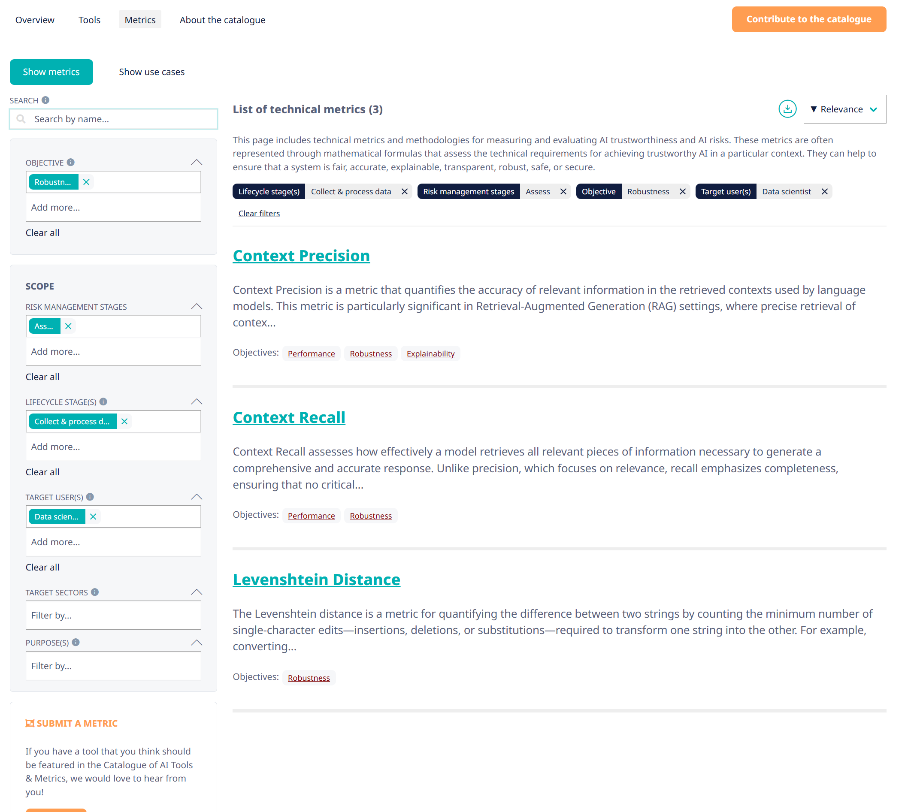
Фреймворки по оценке доверия к системам на основе технологий ИИ (2/3)
Каталог инструментов и метрик для оценки доверия к ИИ от OECD
Метрики систематизированы по
Цели оценивания (т.е. свойству доверенной системы)
Жизненному циклу модели
Предметной области
Целевой аудитории
Типу решаемой задачи
https://oecd.ai/en/catalogue/overview

Slide 13
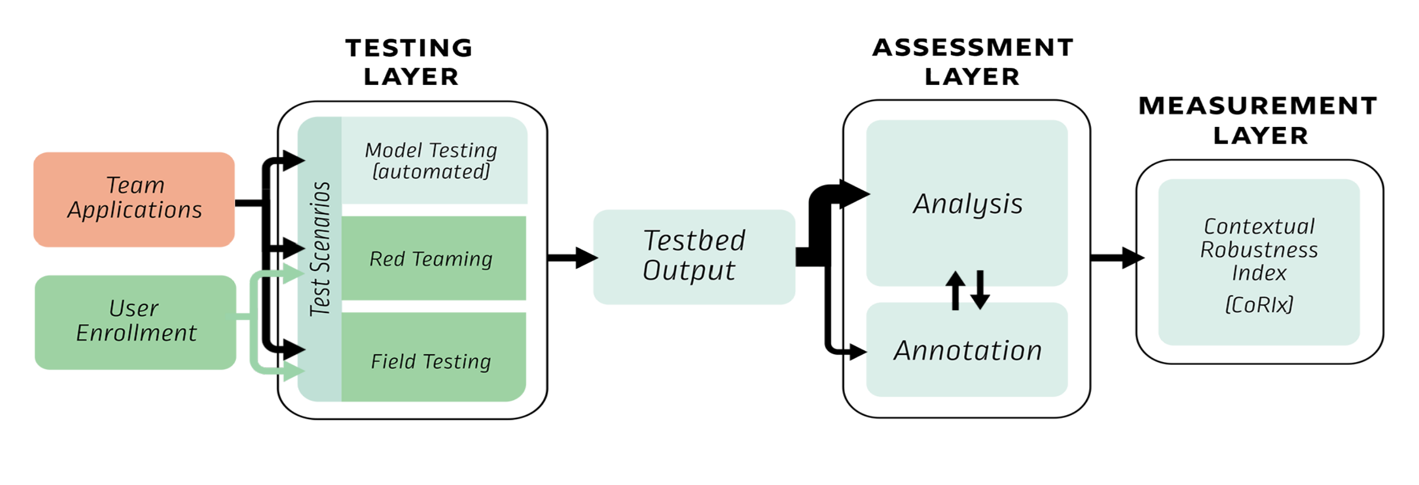
Фреймворки по оценке доверия к системам на основе технологий ИИ (3/3)
Contextual Robustness Index (CoRIx) от NIST
Основывается на рекомендация NIST AI Risk Management Framework
Запланирована оценка по 10 (7 из рекомендаций) свойствам доверия к системам на основе ИИ
https://whatstrending.fenwick.com/post/102jrxg/nist-releases-overview-of-its-assessing-risks-and-impacts-of-ai-aria-program

Slide 14
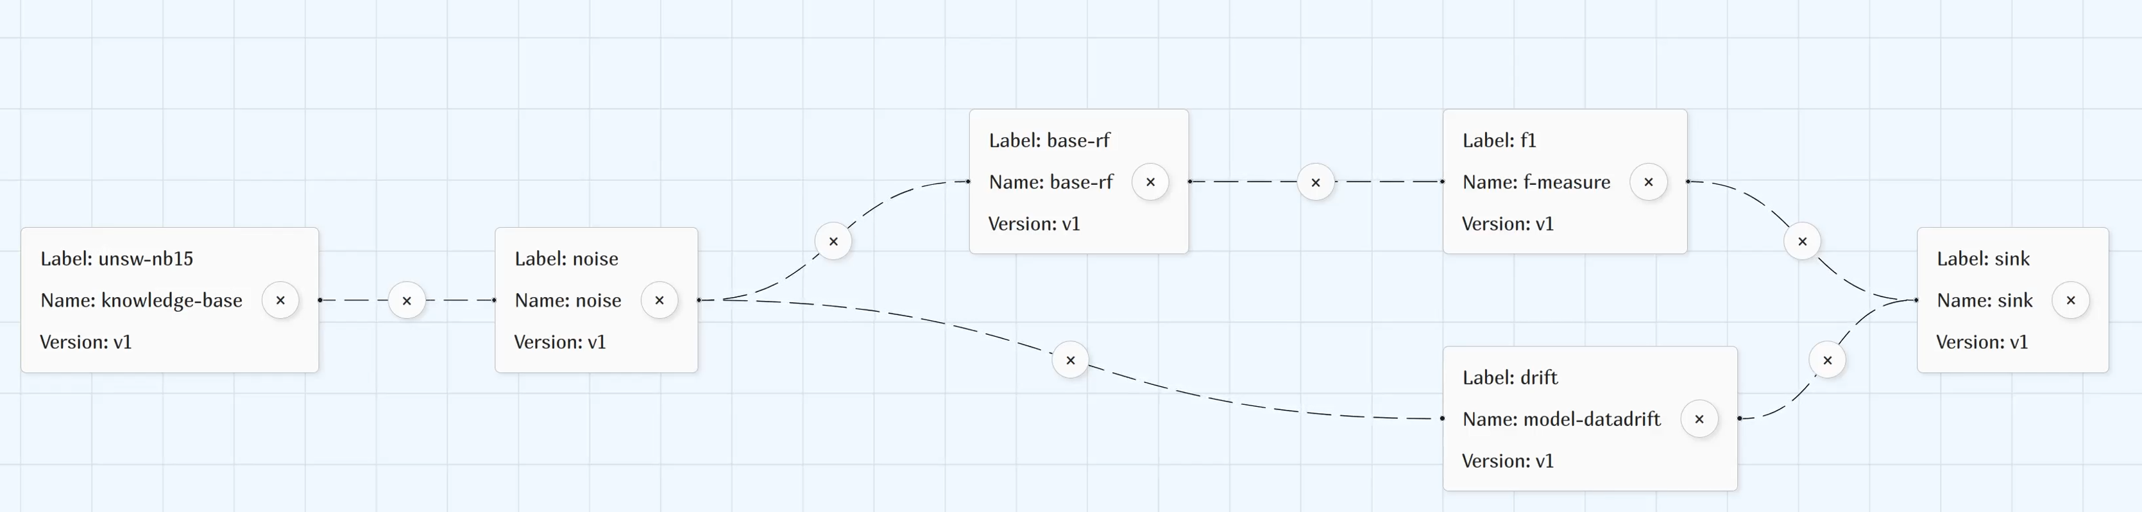
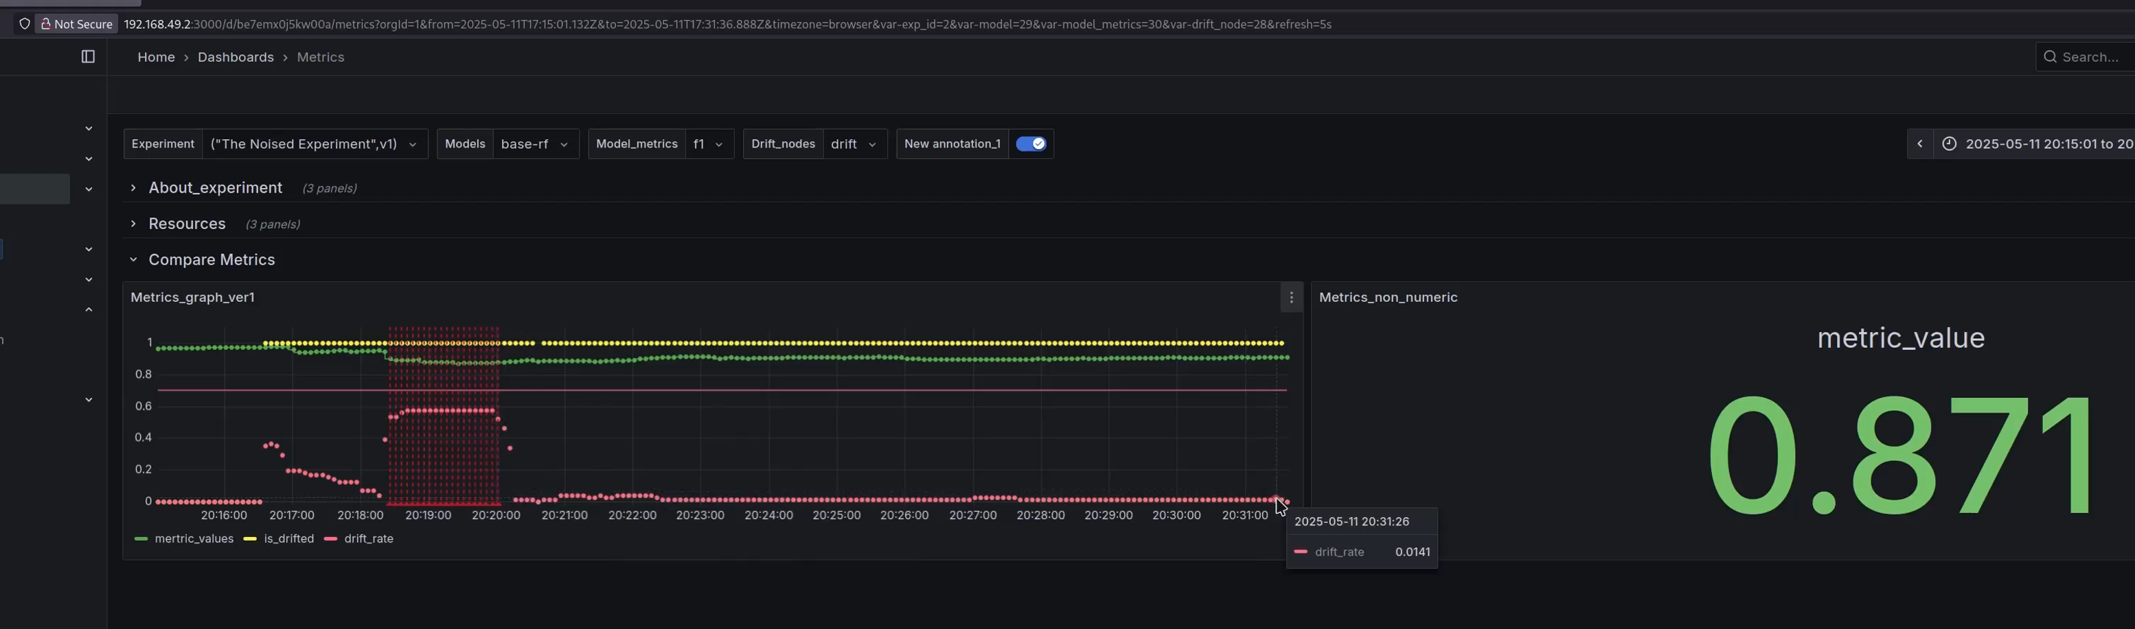
Система тестирования моделей ИИ
Совместный R&D проект «Газинформсервис» и СПб ФИЦ РАН
Реализована оценка моделей ИИ с помощью различных сценариев тестирования (оценка устойчивости и надежности)

Slide 15
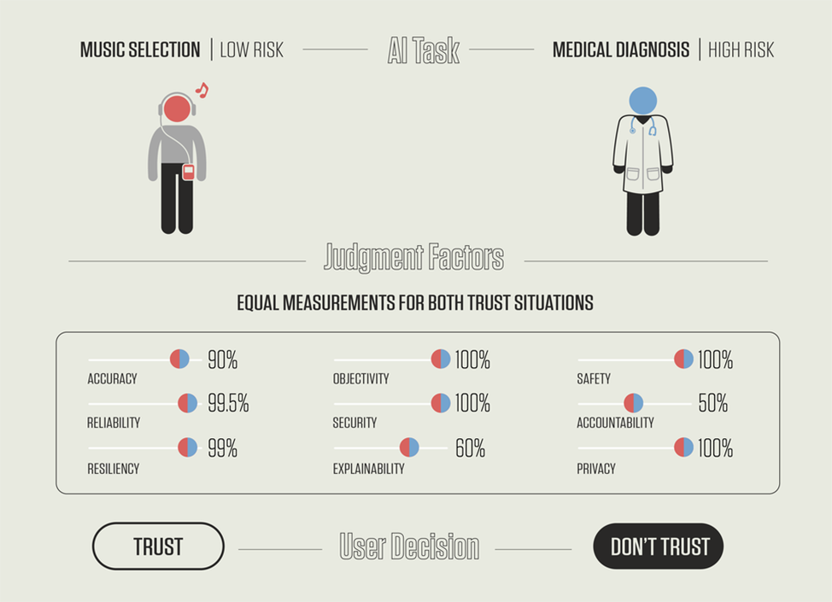
Нужна ли интегральная оценка уровня доверия и как ее формировать?
Trust and Artificial Intelligence (NISTIR 8332-draft https://www.nist.gov/sites/default/files/images/2021/05/19/AI-trust_dash-final-rev.png

Slide 16
Выводы
Понятие доверия к информационной системе на основе ИИ многогранно и в настоящее время постоянно дополняется в виде перечня свойств доверенной системы ИИ
Метрики разнообразны, необходимо их систематизация и структуризация
Возможное решение заключается в разработке онтологии метрик доверия к системам на основе технологий ИИ
Необходимо проработать понятие интегральной метрики уровня доверия к системе на основе технологий ИИ
В настоящее время готовых фреймворков для тестирования и оценки доверия систем на основе технологий ИИ

Slide 17

Спасибо за внимание
Контакты:
Новикова Евгения Сергеевна
novikova@comsec.spb.ru
Лаборатория проблем компьютерной безопасности
СПб ФИЦ РАН

